Slide 1
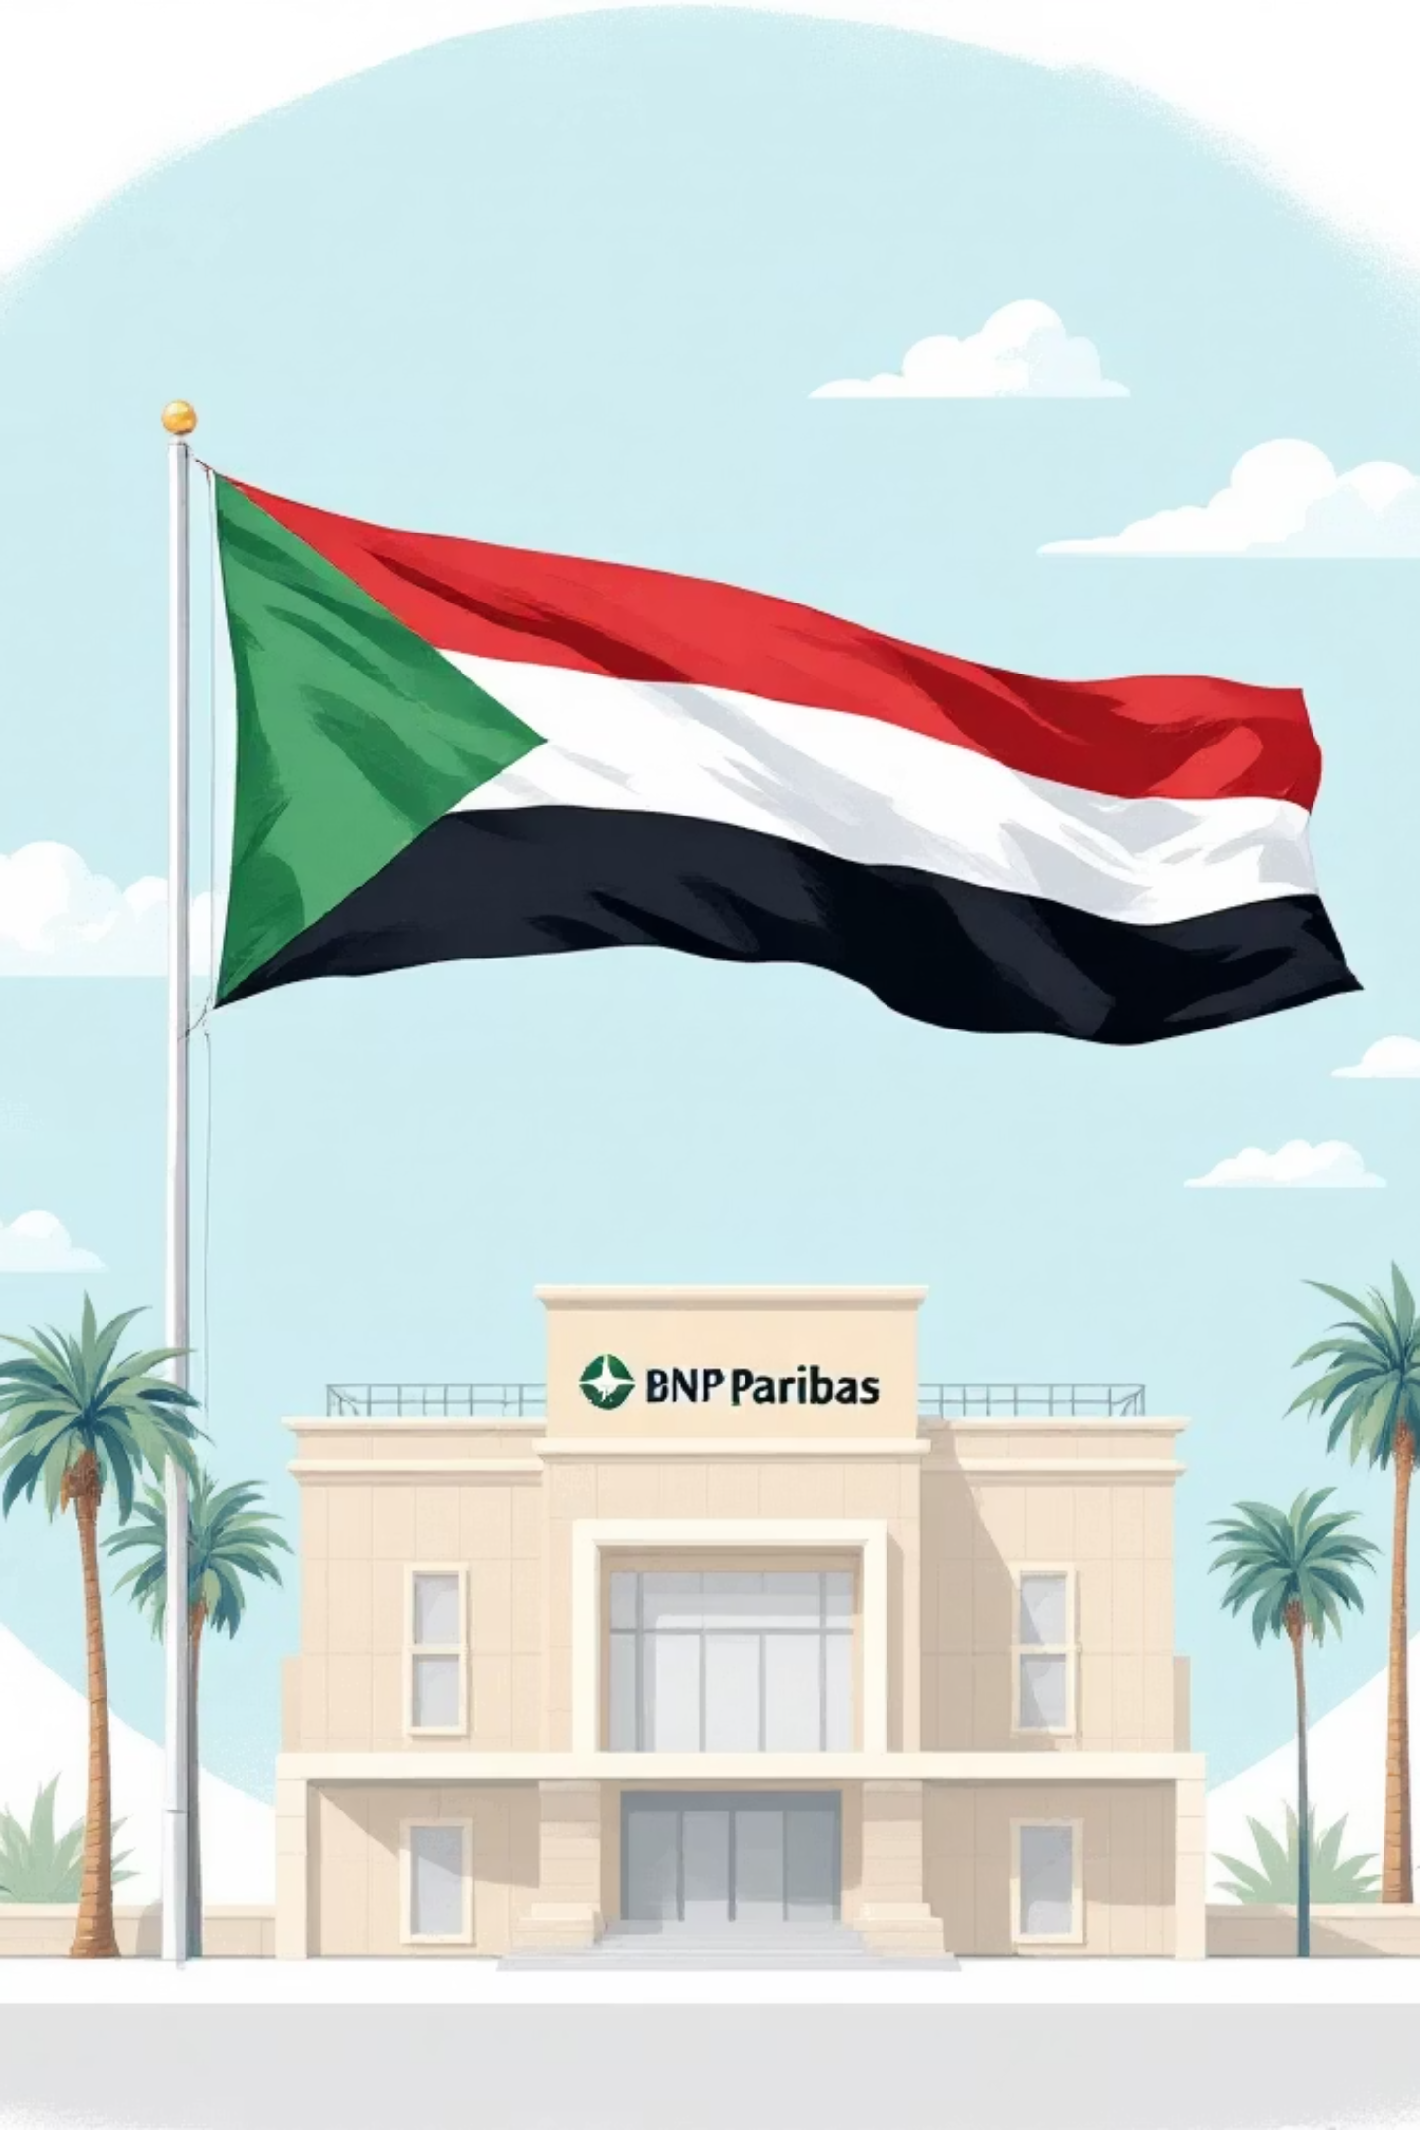
AUDIT LAWFARE
BNP Paribas / Soudan 2019–2026
Déconstruction d'une offensive multi-niveaux par les méthodes de l'Intelligence Économique
ÉCHIQUIERS EGE
MONEY TRAIL
AUDIT FINANCIER
SIGNAUX 2026
Méthodologie EGE · Harbulot, Pahlawan & Munier
Audit Web ↗

Slide 2

Problématique Centrale
La plainte pour "complicité de génocide" déposée contre BNP Paribas en 2019 est-elle une action citoyenne pure ou une manœuvre de déstabilisation orchestrée par des acteurs aux agendas croisés ?
Méthode d'analyse
Période d'étude
Grille multi-plans EGE (Politique, Business, Sociétal, Relationnel)
Audit d'indépendance financière des plaignants
Triangulation des sources primaires et secondaires
2018–2026 — trois phases distinctes :
Préparation : structuration des réseaux
Exécution : dépôt de plainte et class action
Répliques : verdicts, appels, pétition UNGC

Slide 3

Chronologie Stratégique
Cinq phases clés d'une offensive judiciaire de deux décennies
2002–2008
1
BNP traite des flux USD pour le Soudan via NY/Genève malgré les sanctions US en vigueur
2
2014
Amende record $8,97 milliards — guilty plea devant le DOJ. Plus grosse amende bancaire de l'histoire
Septembre 2019
3
Plainte à Paris — FIDH, LDH, PEJ + 9 victimes soudanaises au Pôle Crimes contre l'Humanité
4
Octobre 2025
Verdict NY — $20,75M pour 3 plaignants, porté à $40,5M avec intérêts. Classe certifiée : 23 000+ réfugiés
Février 2026
5
Pétition UN Global Compact par Hausfeld, DiCello Levitt et Hecht Partners — demande de radiation de BNP
Lecture EGE : La plainte de 2019 est le prolongement direct de l'amende de 2014 — même cible, mêmes réseaux, front judiciaire déplacé de New York à Paris.

Slide 4
Échiquier Politique : USA vs France
🇺🇸 Côté américain — Offensive
🇫🇷 Côté français — Posture défensive
Amende DOJ 2014 : application extraterritoriale du droit US sur une banque européenne
Le DOJ impose le modèle "guilty plea + monitor" aux banques européennes
NED (budget fédéral) finance PEJ — circuit State Dept documenté
Cabinets Hausfeld + DiCello + Hecht : class action US + pétition UNGC — 3 fronts simultanés
Objectif structurel : étendre la juridiction US sur les banques européennes opérant en Afrique
BNP = actif stratégique national : 1re banque européenne, actionnaire de référence de l'État
Paradoxe MEAE : le ministère co-finance la FIDH qui attaque un champion national
Pôle CCH de Paris : compétence universelle — outil potentiel d'influence inversée
Silence gouvernemental : ni soutien public, ni désaveu — stratégie d'ambiguïté calculée
Enjeu Afrique : retrait de BNP ouvrirait un vide aux banques US/UK sur le continent

Slide 5

Échiquier Business & Compliance
Impact sur BNP Paribas
Bénéficiaires du retrait BNP
+$9 Mds
23 000+
JPMorgan Chase
Standard Chartered
Coût cumulé estimé (amende + frais judiciaires multi-fronts)
Plaignants certifiés — exposition potentielle supérieure à $1 milliard
1er concurrent direct, présence Afrique croissante
Hub Moyen-Orient / Afrique subsaharienne
Risque ESG
Citigroup
Banques chinoises
Radiation UNGC = exclusion automatique des fonds ISR
Réseau de correspondant banking mondial
ICBC, Bank of China — stratégie Belt & Road
Predatory Waiting : Les concurrents n'ont pas besoin de coordonner une offensive. Il leur suffit d'attendre que BNP dilapide ses ressources en défense juridique multi-fronts, puis d'avancer sur les marchés africains. Aucune trace. Même effet qu'une offensive concertée.

Slide 6



Échiquier Sociétal : La Fabrique du Récit
Transformation narrative en 3 temps — comment un fait technique devient une arme informationnelle
Fait Technique
Requalification Juridique
Charge Émotionnelle
BNP traite des virements USD pour des clients soudanais via sa succursale genevoise. Les transactions passent par le clearing de New York.
Le DOJ qualifie ces flux de violation des sanctions OFAC. BNP plaide coupable et accepte une amende de $8,97 milliards en 2014.
Les ONG requalifient en "complicité de génocide" — les flux bancaires deviennent une participation directe aux massacres du Darfour.
Lecture : Le saut de "violation de sanctions" à "complicité de génocide" est l'arme informationnelle centrale. Si ce précédent aboutit, toute banque opérant dans un pays sous sanctions devient potentiellement complice de crimes d'État.

Slide 7






Échiquier Relationnel : Cartographie des Communautés d'Intérêt
Acteurs centraux autour de la plainte Paris 2019 — réseau d'influence multi-niveaux
FIDH / LDH
PEJ
Paris — parties civiles, pilotent le Groupe d'Action Judiciaire
Washington DC — coordination opérationnelle, financée NED/State Dept
Hausfeld / DiCello / Hecht
Reed Smith / Ancile
Class action NY + pétition UNGC — deux fronts simultanés
Cabinets juridiques — stratégie contentieuse internationale
Mediapart / Disclose
OSF / NED
Relais médiatiques en France — amplification narrative
Bailleurs transversaux — financement FIDH, LDH, PEJ, ACJPS
Cartographie complète interactive : www.taraji-conseil.fr/bnpege

Slide 8
Les 6 Plaignants — Fiches Opérationnelles
FIDH
ONG française · Budget ~5,5 M€/an · Alerte ÉLEVÉE
Fédération internationale. Financée MEAE + OSF. Pilote le Groupe d'Action Judiciaire.
LDH
ONG française · Budget ~2,5 M€/an · Alerte MODÉRÉE
Section française historique. Co-plaignante avec FIDH.
PEJ
ONG américaine · Budget $1,4M (2022) · Alerte CRITIQUE
Fondée par Cynthia Tai. Croissance ×24,8. Financée NED/State Dept.
ACJPS
ONG soudanaise · Budget ~$400K · Alerte ÉLEVÉE
Subventions NED + Sigrid Rausing Trust. Basée à Kampala.
SHRM
ONG soudanaise · Budget ~$180K · Alerte MODÉRÉE
Petite structure. Légitimité terrain au Darfour.
Sherpa
ONG française · Budget ~800K€/an · Alerte ÉLEVÉE
Spécialiste lawfare anti-entreprises. Financée OSF + Humanity United.

Slide 9
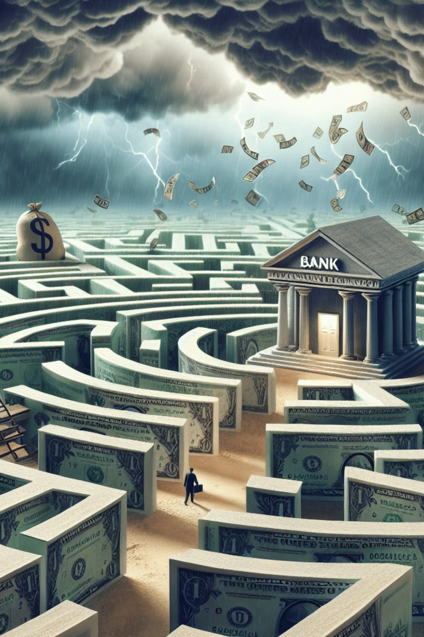


Money Trail — Follow the Money
Trois niveaux de flux financiers documentés
Sources de financement
State Dept, NED, OSF, HU, MEAE
Trafic financier à trois niveaux
Plaignants à Paris
Intermédiaires
PEJ/ACJPS, DT Institute, Sigrid, Ford, UE/EIDHR
PEJ, FIDH, LDH, ACJPS, Sherpa
Signal fort EGE : 4 des 6 plaignants reçoivent des fonds directement ou indirectement de l'appareil fédéral américain ou de fondations liées à des intérêts concurrents de BNP Paribas.

Slide 10
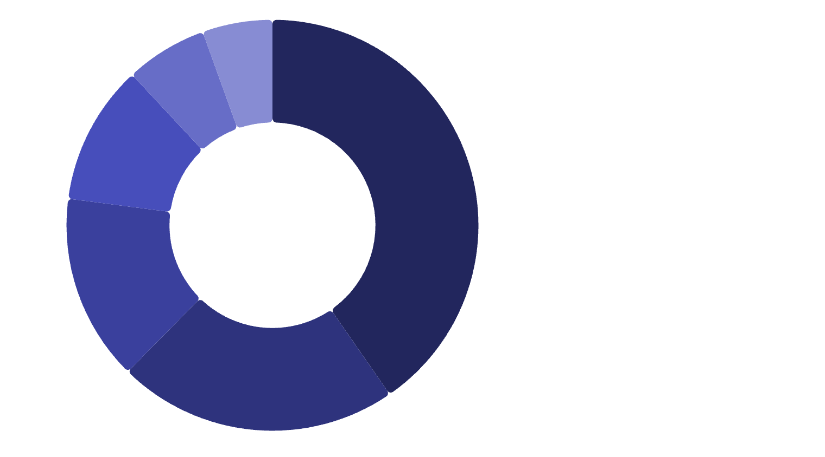
Audit Financier : FIDH
Répartition du budget (~5,5 M€/an)
Analyse des risques
5.5%
6.42%
🚩 RED FLAG
Grants OSF fléchés "corporate accountability" — orientation idéologique documentée
11.01%
40.37%
Cotisations + autres·40.37%
Union Européenne (EIDHR)·22.02%
MEAE France·14.68%
Open Society Foundations·11.01%
Ford Foundation·6.42%
⚠️ Paradoxe MEAE
14.68%
Sigrid Rausing Trust·5.5%
Le ministère des Affaires étrangères finance l'ONG qui attaque un champion national
22.02%
🔗 Dépendance croisée
Même bailleurs (OSF, Sigrid Rausing) que les autres plaignants — réseau cohérent

Slide 11
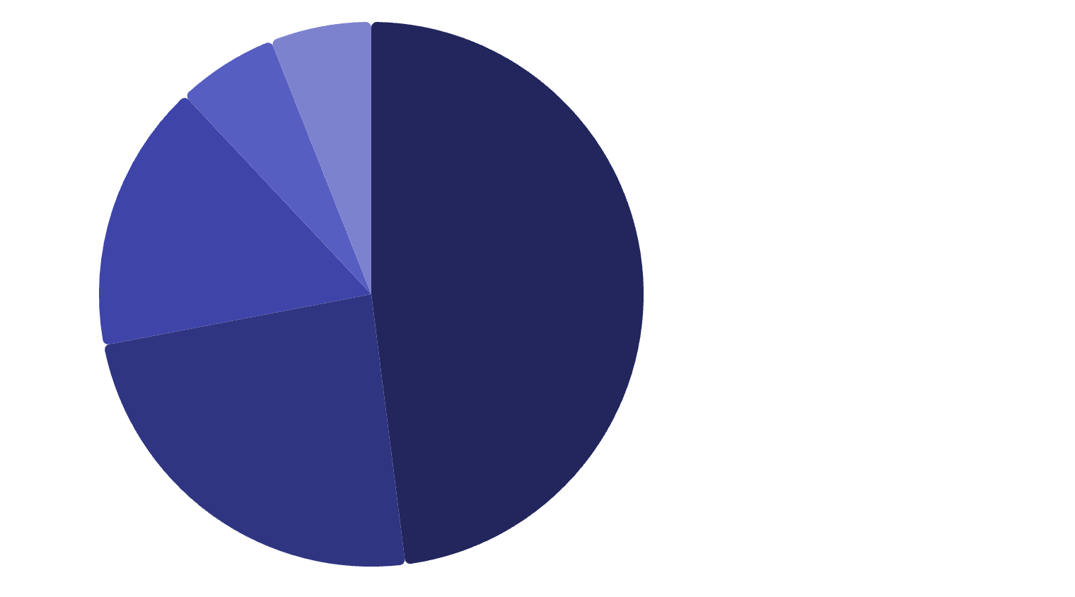

Audit Financier : LDH
Répartition du budget (~2,5 M€/an)
Profil d'indépendance
6%
La LDH présente une indépendance relative par rapport aux autres plaignants :
6%
Base militante forte (48% cotisations) — ancrage associatif authentique
Subventions publiques françaises majoritaires (24%)
Grants OSF ponctuels (6%) — exposition limitée mais réelle
Co-dépendance avec FIDH sur le dossier BNP via Baudouin/Bectarte
16%
Cotisations adhérents·48%
48%
Subventions publiques FR·24%
Dons et legs·16%
OSF (grants ponctuels)·6%
Autres·6%
24%
Profil le plus indépendant des 6 plaignants, mais structurellement lié à la FIDH dans la conduite du dossier.

Slide 12
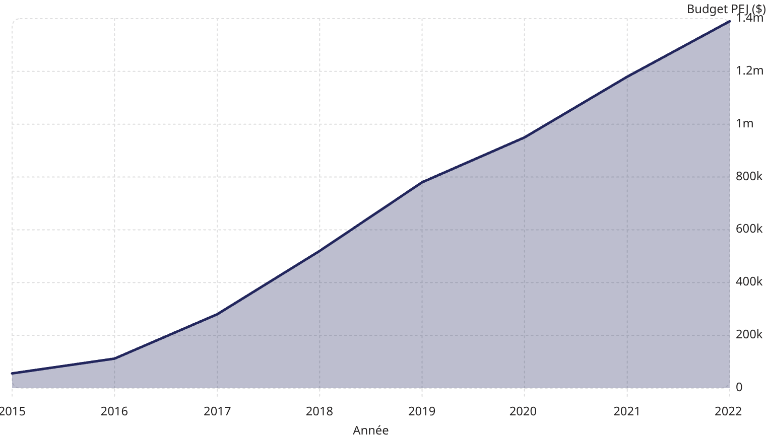
Audit Financier : PEJ — Le Red Flag Majeur
Croissance explosive ×24,8 entre 2015 et 2022 — profil atypique dans le secteur des droits humains
1.39m
1.18m
950k
780k
520k
280k
56k
112k
🚩 Circuit documenté
⚠️ Faiblesse de contrôle interne
State Dept → NED → PEJ
Confirmé par audit fédéral — source primaire de valeur probante maximale
Material weakness in internal controls — signalé dans l'audit fédéral. Ce profil de croissance explosive couplé à des faiblesses de contrôle interne constitue le red flag principal de l'audit global.

Slide 13
Audit Financier : ACJPS & Sherpa
ACJPS — African Centre for Justice and Peace Studies
Sherpa — Contentieux Stratégique
Budget & Financement
Fondateur
Siège & Budget
Financements confirmés
William Bourdon — réseau judiciaire international étendu
Kampala, Ouganda · ~$400K/an
~800K€/an · Co-financé OSF + Humanity United (Omidyar Network)
NED (Schedule I documenté) + Sigrid Rausing Trust (bailleur récurrent)
Cas notables
Doctrine
Rôle stratégique
Signal réseau
Lafarge/Syrie · Vinci/Qatar · BNP/Soudan
Utiliser le droit pénal comme levier de pression ESG sur les entreprises
Légitimité terrain soudanaise — caution locale indispensable à la plainte
Mêmes bailleurs que PEJ (NED) — réseau commun documenté

Slide 14
Convergence Omidyar & Signaux Faibles Rockefeller
🔗 Convergence Omidyar / eBay
⚡ Signal faible Rockefeller Brothers Fund
⚡ Signal faible Soros / Paribas
Pierre Omidyar via Humanity United finance simultanément PEJ et Sherpa — les deux ONG qui portent la stratégie de contentieux anti-BNP des deux côtés de l'Atlantique. Convergence documentée.
Le RBF finance la FIDH. Le RBF est historiquement lié à JPMorgan Chase (héritier direct de la Chase Manhattan Bank des Rockefeller). JPMorgan Chase est le 1er concurrent direct de BNP Paribas à l'échelle mondiale.
Corrélation documentée, causalité non prouvée.
En 1988, George Soros tente d'acquérir la Société Générale et fait l'objet d'une enquête de la COB (ancêtre de l'AMF). Ce contentieux historique avec la place financière parisienne précède de 25 ans les financements OSF vers les ONG plaignantes contre BNP.
Corrélation documentée, causalité non prouvée.

Slide 15
Signaux Faibles 2026 : Verdict New York
Verdict du 17 octobre 2025 — SDNY, Kashef v. BNP Paribas
$20,75M
$40,5M
23 000+
Accordés
Avec intérêts
Réfugiés certifiés
À 3 plaignants individuels par le tribunal fédéral de New York
Intérêts pré-jugement à 5%/an (droit suisse appliqué)
Classe certifiée — exposition potentielle supérieure à $1 milliard
Appel en cours
Intervention diplomatique
BNP Paribas annonce faire appel devant le Second Circuit — procédure longue et coûteuse
L'ambassade de Suisse est intervenue pour contester l'application du droit suisse par le tribunal américain — signal de tension diplomatique inédit

Slide 16
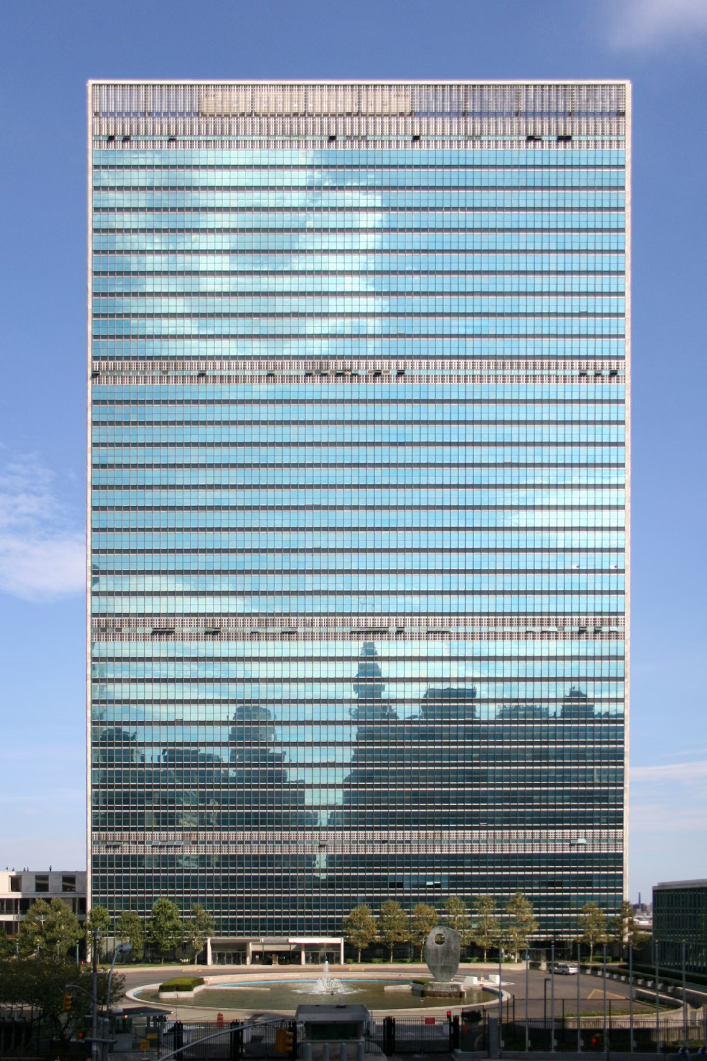
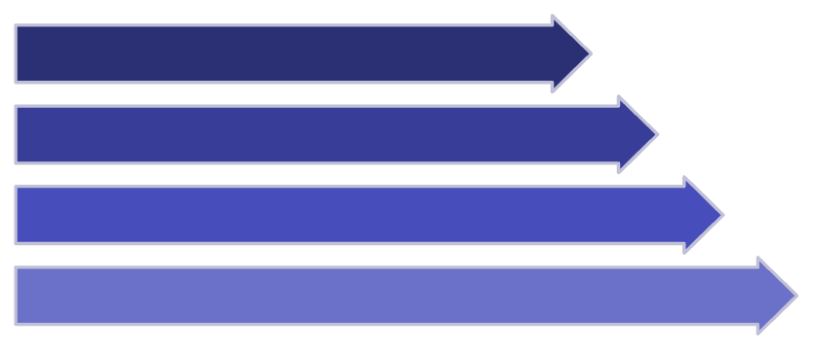
Signaux Faibles 2026 : Pétition UN Global Compact
Déposée le 17 février 2026 par Hausfeld, Hecht Partners et DiCello Levitt
Objet & Motif
Lecture EGE — L'objectif réel
Demande de radiation de BNP Paribas du Pacte Mondial de l'ONU
Motif : non-respect des Principes 1 et 2 (droits humains)
L'objectif n'est plus la victoire judiciaire seule — c'est la cascade réglementaire.
La radiation UNGC déclencherait des exclusions automatiques bien plus coûteuses que n'importe quelle amende judiciaire.
Cascade potentielle si acceptée
Radiation UNGC
Les fonds indexés sur le UNGC représentent des centaines de milliards d'euros d'actifs sous gestion.
Exclusion fonds ISR
Déclassement agences
Désinvestissement massif

Slide 17

Triple Front Judiciaire : Stratégie d'Encerclement
BNP Paribas doit se défendre simultanément sur trois théâtres d'opérations judiciaires
⚖️ Front 1 — Paris
🏛️ Front 2 — New York
🌍 Front 3 — Rwanda
Pôle Crimes contre l'Humanité
Complicité de génocide au Soudan
Depuis 2019 — instruction en cours
SDNY — Class Action
Dommages civils — 23 000+ plaignants
Verdict oct. 2025 · Appel Second Circuit
Information judiciaire
Banque Paribas — faits de 1994
Depuis 2017 — dossier parallèle
Stratégie d'encerclement : L'épuisement des ressources par multiplication des fronts judiciaires est une technique classique du lawfare. BNP doit mobiliser des équipes juridiques distinctes à Paris, New York et potentiellement Kigali — simultanément.

Slide 18

Matrice Stakeholders : Pouvoir × Intérêt
Position
Fort pouvoir
Faible pouvoir
Contre BNP
DOJ/Congrès US · Hausfeld+DiCello · FIDH/LDH · PEJ/Tai · Sherpa/Bourdon · Mediapart/Disclose
Investisseurs ESG · Agences de notation · Clients institutionnels · UN Global Compact
Pro BNP
Gouvernement FR · Actionnaires BNP · Patronat FR (MEDEF) · Avocats BNP
Régulateurs ACPR · Grand public
Neutres / Passifs
—
Banques concurrentes · Victimes soudanaises
Lecture stratégique : Les opposants à fort pouvoir sont majoritairement américains ou financés par des intérêts américains. Les alliés à fort pouvoir sont exclusivement français — mais leur mobilisation reste insuffisante face à l'offensive multi-fronts.

Slide 19

Synthèse : Les 3 Mobiles de l'Offensive
Ces trois mobiles ne sont pas exclusifs — chaque acteur poursuit sa propre logique rationnelle. L'effet combiné produit une convergence d'intérêts sans nécessiter de coordination.
Mobile Commercial
Mobile Idéologique
Contingency fees US (Hausfeld ~30% du verdict)
Croissance ×24,8 de PEJ
Classe 23 000+ = marché supérieur à $1 Md
Modèle réplicable : Rwanda, Syrie, Myanmar
OSF doctrine "corporate accountability"
FIDH/Bectarte : créer le précédent "responsabilité pénale des entreprises"
Sherpa/Bourdon : étendre le droit pénal aux flux financiers
Mobile Géopolitique
Prolongement de l'extraterritorialité US
Fragilisation du champion bancaire européen en Afrique
Vide stratégique exploitable par JPMorgan/Citi/StanChart

Slide 20
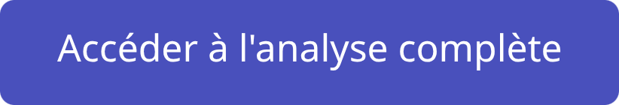
Verdict & Contre-Arguments
CONVERGENCE OPPORTUNISTE
Chaque acteur poursuit sa propre logique rationnelle (financière, idéologique, géopolitique). Aucune preuve de coordination centralisée. Mais l'effet combiné est identique à une offensive concertée contre un champion bancaire européen.
✅ Limites de l'analyse — Contre-arguments
📊 Ressources complémentaires
BNP a effectivement plaidé coupable en 2014 — les faits sous-jacents ne sont pas contestés
Les victimes soudanaises ont subi des préjudices réels et documentés
Le financement par des fondations est légal et courant dans le secteur des droits humains
La corrélation entre financeurs et intérêts concurrents ne prouve pas la causalité
Analyse complète, cartographie Maltego interactive et money trail documenté :
Méthodologie EGE
Harbulot, Pahlawan & Munier
Échiquiers d'Analyse Stratégique
ÉCHIQUIERS EGE
MONEY TRAIL
LAWFARE

